Slide 1
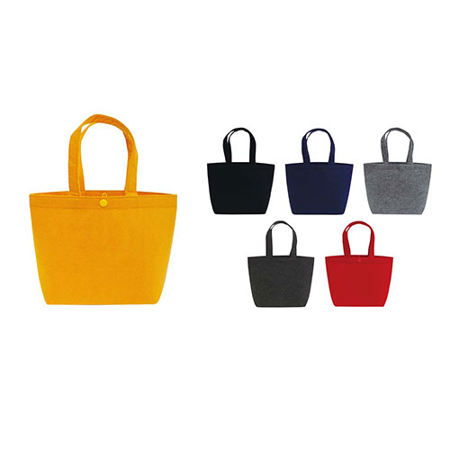
【提案書】
フェルトバッグ トートS
特徴
暖かみのあるフェルト素材のトートバッグ。スマホやお財布などを収納できて近場のお出掛け用ワンマイルバッグにピッタリです。スナップボタンで口を閉じれば、中身の見えすぎを防止します。
納期
納期スペース
仕様
カラー展開：6色
素材：ポリプロピレン
サイズ：Ｗ30cm×Ｈ20cm×Ｄ10cm
備考：※フェルト生地は丈夫に作られておりますが、薄く軽量の為、光に透かすと透けて見えます。 ※ご使用中の破損を防ぐために、著しく重い物、尖った形状の物を入れたり、濡れた状態でのご使用、過度の摩擦等を加えないようご注意ください。 ※洗剤、洗濯機のご使用はお避けください。 ※縫製品ですので、上記サイズと多少異なりますのでご了承ください。
お見積
お見積りスペース

